Slide 1
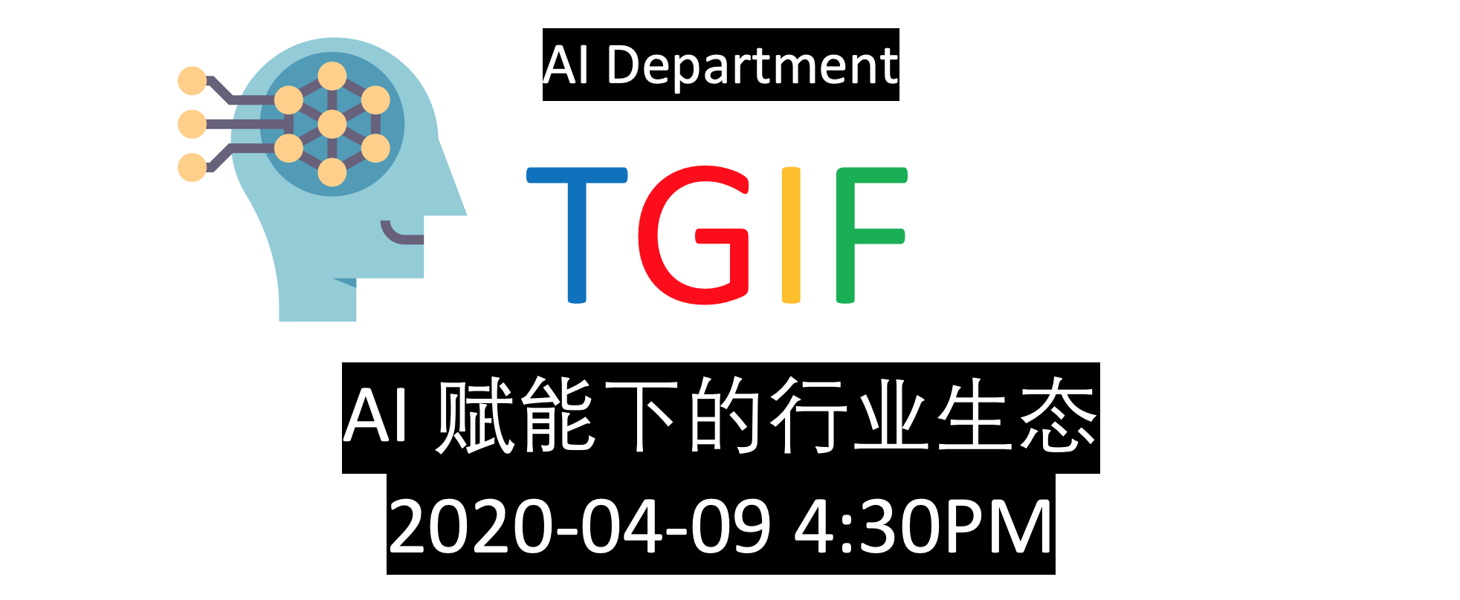

Slide 2

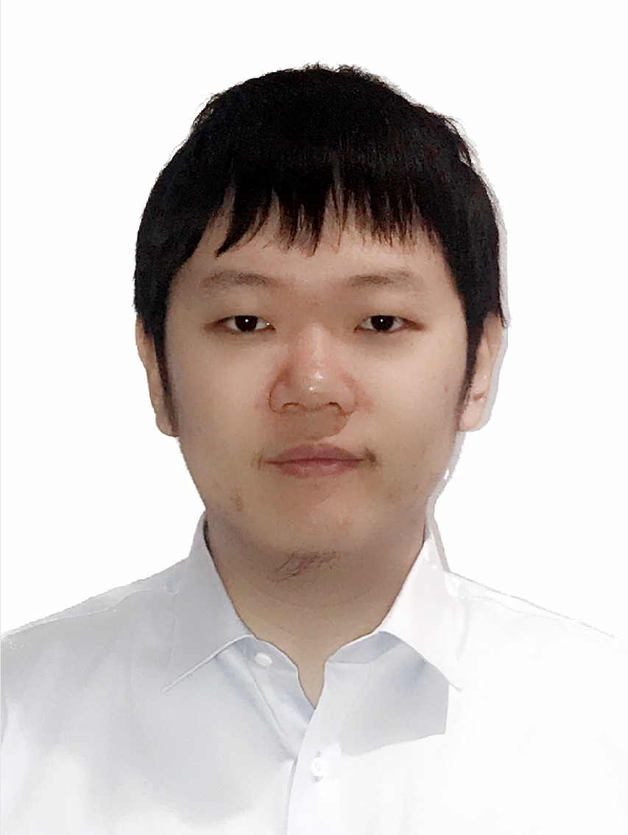
分享题目：
浅谈基于深度学习的搜索与推荐
分享人：范文正

Slide 3

搜索与推荐

Slide 4



搜索与推荐

Slide 5
本次分享主要提取自：
Deep Learning for Matching in Search and Recommendation，SIGIR 2018 Tutorial
https://www.comp.nus.edu.sg/~xiangnan/sigir18-deep.pdf

Slide 6
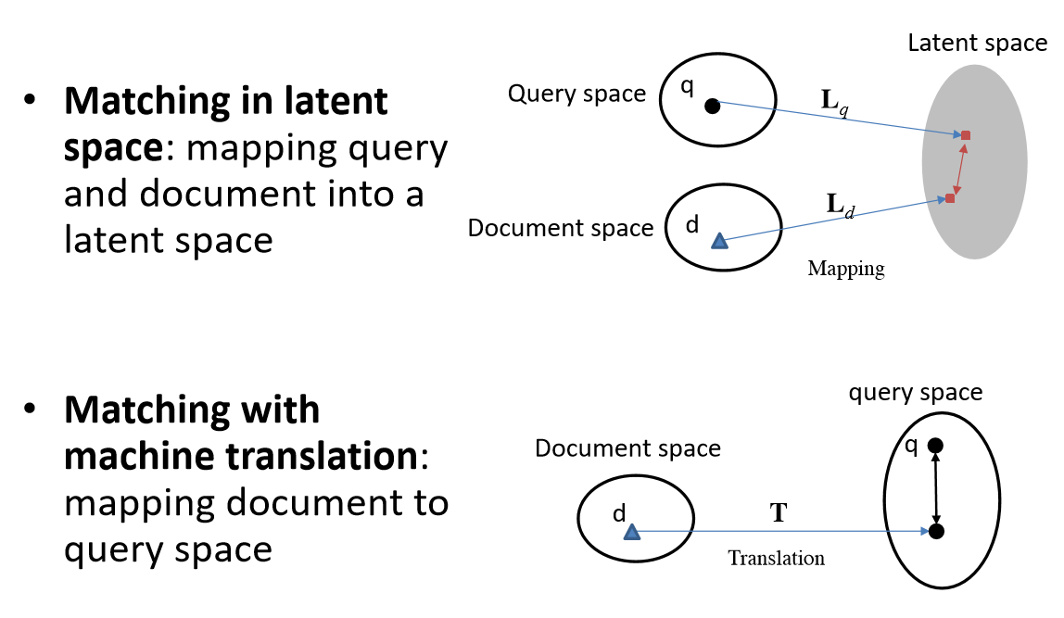
传统搜索算法
Matching by query formulation
Matching with term dependency
Matching in latent space model
Matching with translation model
Matching with topic model

Slide 7
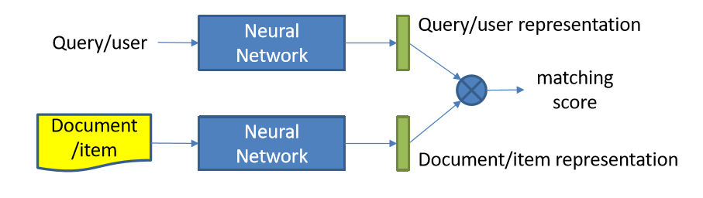
深度学习搜索算法
Representation Learning

Slide 8
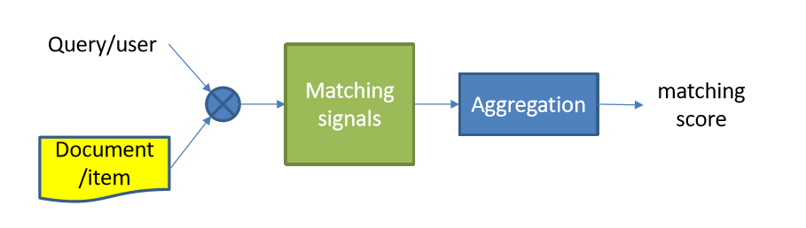
深度学习搜索算法
Matching Function Learning

Slide 9
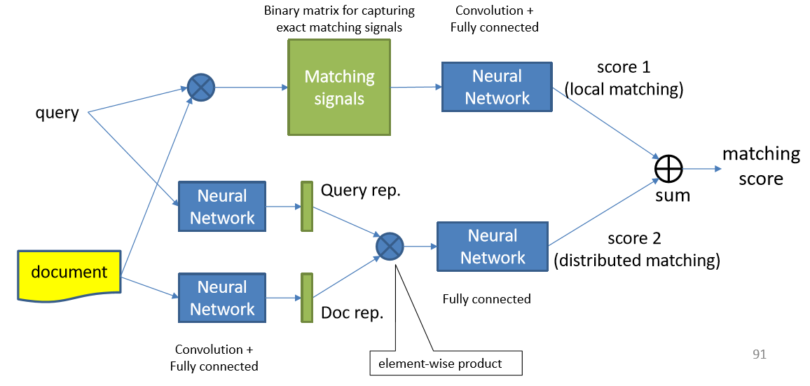
深度学习搜索算法
融合算法

Slide 10
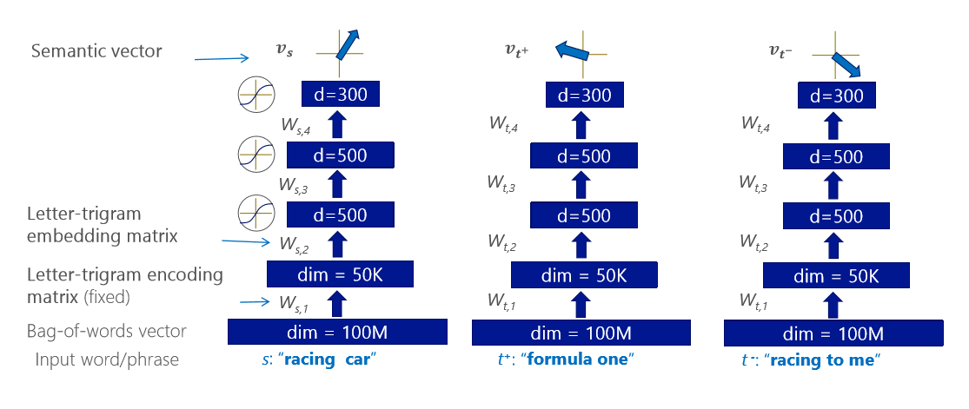
文本匹配模型
输入：letter-trigrams 词袋模型
“candy store”: [0, 0, 1, 0, …, 1, 0, 0]
“#candy# #store#” --> #ca can and ndydy# #ststotor ore re# ： [0, 1, 0, 0, 1, 1, 0, …, 1]
表现：将句子利用DNN映射为向量
匹配：利用矩阵的余弦相似性取最相近目标
问题：失去词序信息
解决： CNN， RNN
深度结构语义模型
DSSM

Slide 11
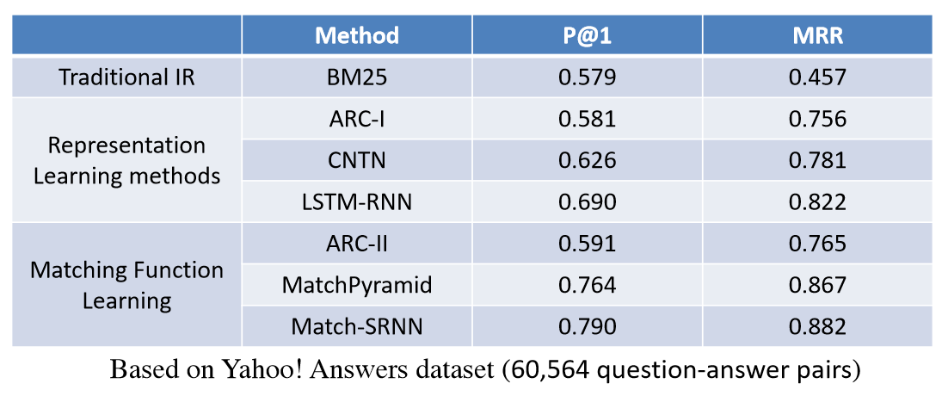
深度学习搜索算法
模型比较

Slide 12
深度学习搜索算法
Representation Learning
Step 1： 计算语义表示
DNN（DSSM），CNN或RNN保留语序信息
Step 2：进行匹配
点乘、多层神经网络或tensor网络
Matching Function Learning
Step 1：构建基础匹配信号
矩阵相似度
Step 2：融合匹配模型
CNN，Spatial RNN， MLP

Slide 13
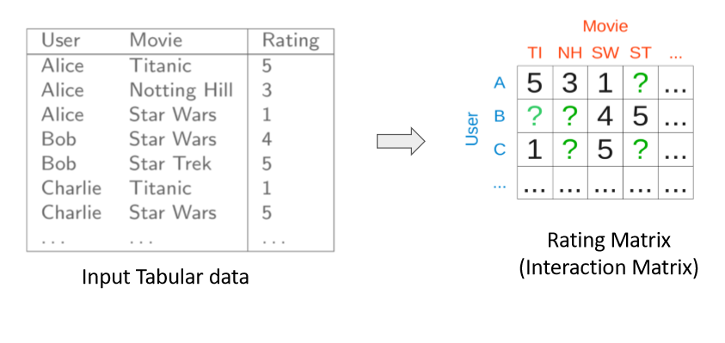
传统推荐算法
协同过滤（User-based和Item-based）

Slide 14
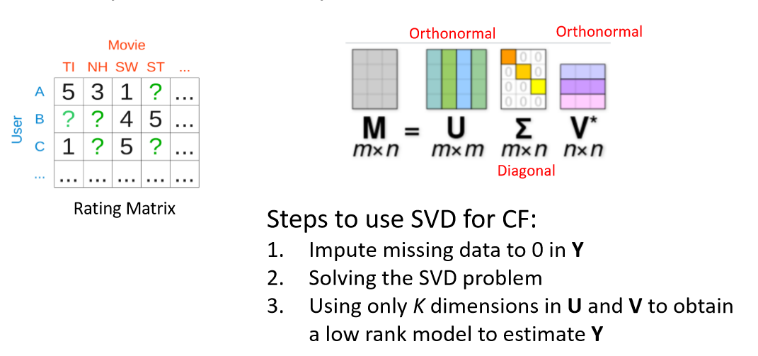
传统推荐算法
SVD(改良)补全矩阵

Slide 15
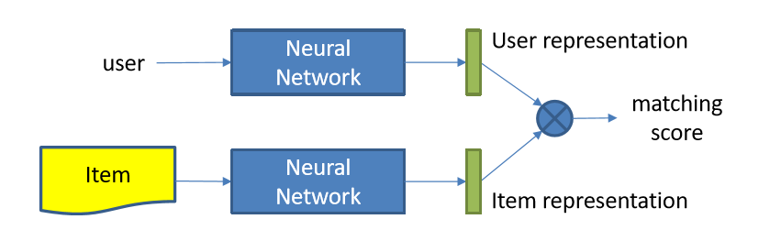
深度学习推荐算法
Representation Learning

Slide 16
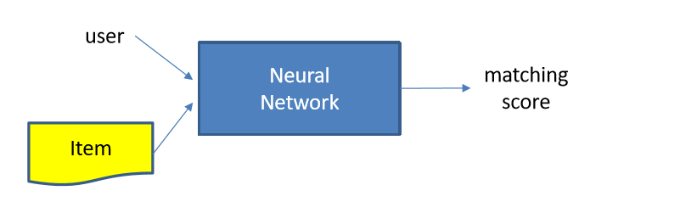
深度学习推荐算法
Matching Function Learning

Slide 17
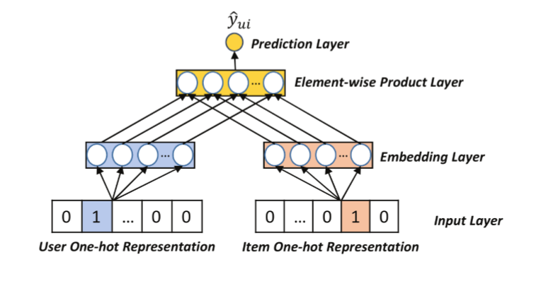
深度学习推荐算法
神经网络实现矩阵分解

Slide 18
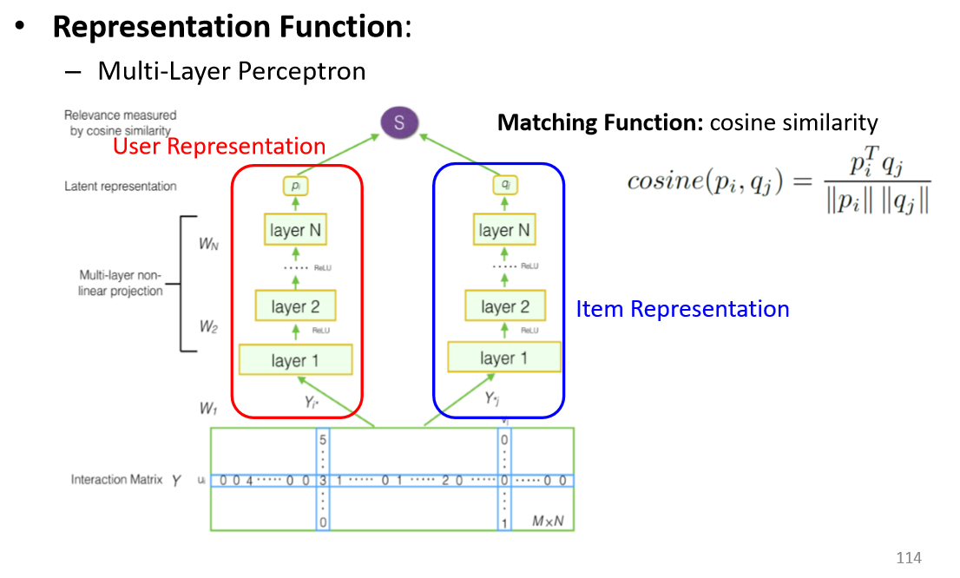
Deep Matrix Factorization

Slide 19
快、准
Representation based：
提前计算文本的语义向量，无需实时计算。
输入文本和目标可能出现在不同向量空间，通过融合层和loss，强制性的拉近两个向量，过于牵强。
Interaction based (Matching Function)：
可解释性好
在线计算代价大。
用户偏好向量，物品特征矩阵，评分矩阵
减少黑盒部分，增加可控性
加速反馈

Slide 20
搜索与推荐融合系统
本质相同
过滤候选（filter）+ 排序候选（ranking）+ 个性化输出（personalization）
初步思路
语义匹配
评分矩阵加权

Slide 21
参考文献
Deep Learning for Matching in Search and Recommendation，SIGIR 2018 Tutorial，https://www.comp.nus.edu.sg/~xiangnan/sigir18-deep.pdf
《搜索与推荐中的深度学习匹配》之搜索篇，https://zhuanlan.zhihu.com/p/38296950
《搜索与推荐中的深度学习匹配》之推荐篇，https://zhuanlan.zhihu.com/p/45849695
TensorFlow实战——个性化推荐，https://blog.csdn.net/chengcheng1394/article/details/78820529
搜索、推荐和广告架构能统一吗？，https://zhuanlan.zhihu.com/p/22560037
movie_recommender，https://github.com/chengstone/movie_recommender/blob/master/movie_recommender.ipynb

